Slide 1
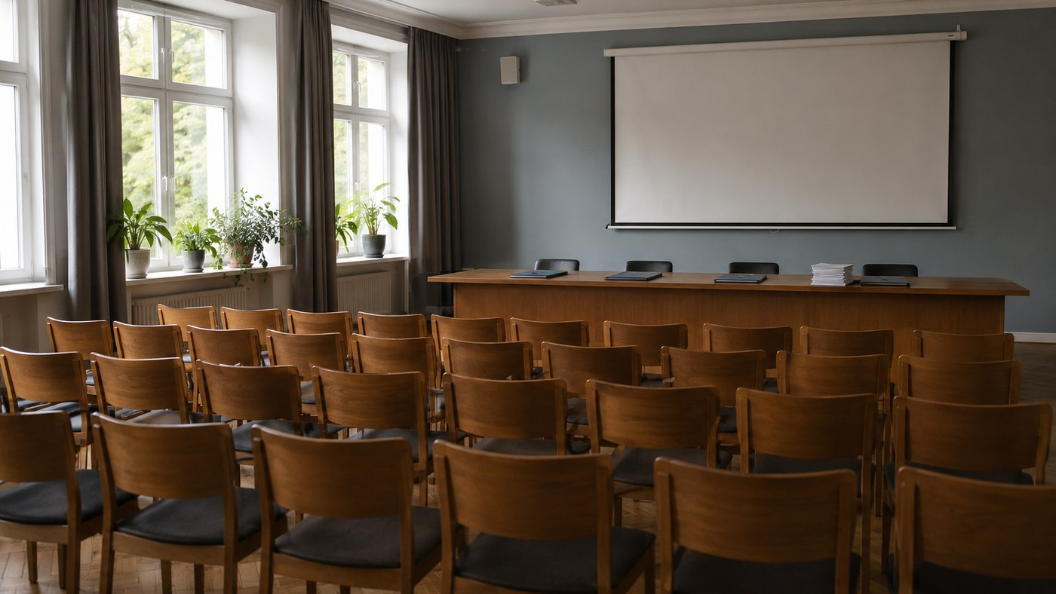
ЗАСЕДАНИЕ ПЕДАГОГИЧЕСКОГО СОВЕТА
Начало 2026/2027 учебного года:
готовность школы, новые требования
и меры поддержки учителей
[полное наименование образовательной организации]
[дата] года, начало в [время], [место проведения]
Председатель — [должность, Ф.И.О.] · Секретарь — [Ф.И.О.]
директоршколы.рф
1
Notes:
НА ЭКРАНЕ: тема заседания, дата, место, председатель и секретарь.
РЕЧЬ: «Добрый день, коллеги. Начинаем установочный педагогический совет школы. По списку регистрации присутствует [число] из [число] педагогических работников, кворум для принятия решений есть. Сегодня в повестке готовность школы к новому учебному году, изменения в нормативных требованиях с 1 сентября, меры поддержки учителей по Указу Президента и наставничество для новых коллег. В конце — обсуждение и принятие решения педагогического совета».
СВОИМИ СЛОВАМИ: назовите фактическое число присутствующих по листу регистрации, впишите Ф.И.О. председателя и секретаря.
ВРЕМЯ: 2 мин.

Slide 2
УТВЕРЖДАЕТСЯ ГОЛОСОВАНИЕМ
Повестка дня
№ | Вопрос | Докладчик | Мин.
1 | Готовность школы к 2026/2027 учебному году | [должность, Ф.И.О.] | 15
2 | Изменения в нормах с 31 августа и 1 сентября 2026 года | [должность, Ф.И.О.] | 25
3 | Указ Президента Российской Федерации от 20.07.2026 № 498: гарантии учителю | Директор | 20
4 | Наставничество для учителей, впервые приступающих к работе | [должность, Ф.И.О.] | 10
5 | Принятие решения педагогического совета, голосование | Директор, секретарь | 10
6 | Разное | — | 10
Вопросы, предложенные к включению в ходе заседания, рассматриваются в разделе «Разное» или выносятся на совещание при директоре.
директоршколы.рф
2
Notes:
НА ЭКРАНЕ: повестка дня — шесть вопросов, докладчик и время на каждый.
РЕЧЬ: «Повестка дня и регламент — на экране и в раздаточном листе. Прошу утвердить повестку и регламент. Кто за — поднимите руки. Принято. Секретарём педагогического совета утверждена [Ф.И.О.], ведёт протокол».
СВОИМИ СЛОВАМИ: назовите фамилии докладчиков по каждому вопросу из таблицы.
ВРЕМЯ: 1 мин.

Slide 3
ВОПРОС 1 ПОВЕСТКИ
Готовность школы к учебному году
Классов и обучающихся
Педагогических работников
Учебные часы закрыты
[__] классов, [__] человек
[__], вакансий [__]
[__] процентов
Приёмка школы, замечаний [__]
Обеспеченность учебниками
Обучающихся на льготном питании
акт от [дата]
[__] процентов
[__] человек
Вопросы по личной нагрузке и кабинетам на заседании не решаются: фамилия и срок ответа фиксируются в протоколе.
директоршколы.рф
3
Notes:
НА ЭКРАНЕ: шесть плиток с цифрами готовности школы — классы, кадры, часы, приёмка, учебники, питание.
РЕЧЬ: «Перед началом учебного года каждая служба школы отчиталась о готовности. Штат укомплектован на [число] ставок из [число], вакансии — [перечислить, если есть]. Приёмка школы проведена [дата], акт подписан, замечания — [перечислить или «замечаний нет»]. Обеспеченность учебниками — [число] процентов, недостающие комплекты заказаны. Расписание составлено и согласовано с медицинским работником школы по нагрузке. На льготном питании — [число] обучающихся. Если у кого-то есть вопрос по кабинету, нагрузке или комплекту учебников — задавайте сейчас, фиксируем в протокол с фамилией ответственного и сроком ответа».
СВОИМИ СЛОВАМИ: впишите цифры своей школы во все шесть плиток перед показом, замените плейсхолдеры.
ВРЕМЯ: 12 мин.

Slide 4

01
ВОПРОС 2 ПОВЕСТКИ
Что меняется
с 31 августа и 1 сентября
Три группы требований и действие школы по каждой.
директоршколы.рф
4
Notes:
НА ЭКРАНЕ: фотография-разделитель, номер 01, заголовок про 31 августа и 1 сентября.
РЕЧЬ: «Переходим ко второму вопросу повестки. С 31 августа и 1 сентября одновременно вступают в силу несколько документов. Разберём их по датам и по каждой сразу скажем, что делает школа».
СВОИМИ СЛОВАМИ: если в вашей школе порядок вопросов повестки другой, замените номер вопроса на слайде.
ВРЕМЯ: 1 мин.

Slide 5
Пункт 74 прежних Правил утратил силу
ПЕРВАЯ ДАТА
Ссылки на него убираются из приказов и положений школы по охране труда.
31 августа
Программы обучения и состав комиссии
Программы инструктажей, состав комиссии по проверке знаний и формы протоколов приводятся в соответствие с обновлённой редакцией.
Правила продлены до 1 сентября 2032 года
Правила обучения по охране труда № 2464 меняются раньше, чем начинается учебный год: постановление Правительства от 30.06.2026 № 805 внесло 34 правки.
Обучение можно планировать на несколько лет вперёд.
Ответственный: [должность, Ф.И.О.]. Срок — 31 августа 2026 года.
директоршколы.рф
5
Notes:
НА ЭКРАНЕ: дата «31 августа» и три пункта про пункт 74, программы обучения, продление правил.
РЕЧЬ: «С 31 августа 2026 года действуют изменения в Правилах обучения по охране труда № 2464. Постановление Правительства от 30.06.2026 № 805 вносит тридцать четыре поправки, пункт 74 прежних Правил утратил силу. Ссылки на этот пункт убираются из приказов и положений школы по охране труда. Программы обучения, состав комиссии по проверке знаний и формы протоколов приводятся в соответствие с обновлённой редакцией. Правила продлены до 1 сентября 2032 года, обучение можно планировать на несколько лет вперёд».
СВОИМИ СЛОВАМИ: назовите фамилию ответственного за охрану труда и срок со слайда.
ВРЕМЯ: 4 мин.

Slide 6
СП 2.4.2.4283-26 и СанПиН 2.3/2.4.4282-26
ВТОРАЯ ДАТА
Прежние СП 2.4.3648-20 и СанПиН 2.3/2.4.3590-20 утратили силу. Ссылки на них в локальных актах заменяются новыми номерами.
1 сентября
Часть 2 статьи 29 закона об образовании
Раздел сайта «Сведения об образовательной организации» приводится в соответствие с новой редакцией.
Пункт 8 Порядка аттестации девятых классов
В один день вступают новые санитарные правила и правила по питанию, меняются статья 29 закона об образовании и пункт 8 Порядка аттестации девятых классов.
Изменение доводится до заместителя по учебной работе и классных руководителей девятых классов.
Новые санитарные правила действуют до 1 сентября 2032 года.
директоршколы.рф
6
Notes:
НА ЭКРАНЕ: дата «1 сентября» и три пункта про санитарные правила, статью 29, порядок аттестации.
РЕЧЬ: «В один день, 1 сентября 2026 года, вступают новые санитарные правила СП 2.4.2.4283-26 и СанПиН 2.3/2.4.4282-26. Прежние документы СП 2.4.3648-20 и СанПиН 2.3/2.4.3590-20 утратили силу, ссылки на них в локальных актах заменяются новыми номерами. Также с 1 сентября меняется часть 2 статьи 29 закона об образовании — раздел сайта школы «Сведения об образовательной организации» приводится в соответствие с новой редакцией. Меняется пункт 8 Порядка аттестации девятых классов, об этом сообщаем заместителю по учебной работе и классным руководителям девятых классов. Новые санитарные правила действуют до 1 сентября 2032 года».
СВОИМИ СЛОВАМИ: назовите фамилию ответственного за сайт школы и за информирование классных руководителей девятых классов.
ВРЕМЯ: 4 мин.

Slide 7
СВОД
Три даты и действие школы по каждой
Дата | Что происходит | Что делает школа
31 августа 2026 | 34 правки в Правилах обучения по охране труда № 2464, пункт 74 утратил силу | Обновляет программы обучения и локальные акты по охране труда
1 сентября 2026 | Вступают СП 2.4.2.4283-26 и СанПиН 2.3/2.4.4282-26, прежние правила утратили силу | Заменяет ссылки на прежние правила во всех локальных актах
1 сентября 2026 | Меняются часть 2 статьи 29 закона об образовании и пункт 8 Порядка аттестации девятых классов | Приводит в порядок раздел сайта, предупреждает ответственных за аттестацию
1 сентября 2026 — 1 сентября 2027 | Действует приказ № 316: телефоны на занятиях, оценка поведения, реакция на нарушение дисциплины | Принимает локальный акт об оценке поведения, знакомит учителей
директоршколы.рф
7
Notes:
НА ЭКРАНЕ: таблица трёх дат — что происходит и что делает школа.
РЕЧЬ: «На экране сводная таблица трёх дат, которые мы только что разобрали: что происходит и что делает школа по каждой строке. К ней можно вернуться после педсовета при подготовке приказов».
СВОИМИ СЛОВАМИ: не требуется, таблица повторяет уже сказанное.
ВРЕМЯ: 2 мин.

Slide 8
С 1 СЕНТЯБРЯ
Санитарные правила: что меняется в работе учителя
01
02
03
Справка после болезни
Экран телевизора
Наушники
Допуск при наличии медицинского заключения. Формулировка сохранена дословно, изменился номер пункта.
От ближайшего места просмотра до экрана — не менее 2 метров.
Непрерывно не более часа, громкость не выше 60 процентов от максимальной.
04
05
06
Клавиатура и мышь
Освещённость
Питание
Дезинфекция ежедневно, включая сенсорный экран.
В учебных помещениях для детей старше 7 лет — не менее 300 люкс.
Суточная проба от каждой партии. Температура блюд — по технологическим документам, единой цифры в правилах нет.
директоршколы.рф
8
Notes:
НА ЭКРАНЕ: шесть плиток с практическими требованиями санитарных правил.
РЕЧЬ: «По новым санитарным правилам меняется несколько практических моментов в работе учителя. Допуск после болезни — при наличии медицинского заключения, формулировка сохранена, изменился номер пункта. От экрана телевизора до ближайшего места просмотра — не менее двух метров. Наушники — не более часа непрерывно, громкость не выше шестидесяти процентов от максимальной. Клавиатуру и мышь дезинфицируют ежедневно, включая сенсорный экран. Освещённость в учебных помещениях для детей старше семи лет — не менее трёхсот люкс. По питанию суточная проба берётся от каждой партии».
СВОИМИ СЛОВАМИ: передайте эту плитку ответственному за питание и заместителю по АХЧ для контроля.
ВРЕМЯ: 2 мин.

Slide 9
С 1 СЕНТЯБРЯ 2026 ПО 1 СЕНТЯБРЯ 2027 ГОДА
Приказ № 316: три новшества на каждом уроке
1
2
3
Телефоны
Оценка поведения
Реакция на уроке
Средства связи на учебных занятиях использовать нельзя. Исключение — угроза жизни или здоровью.
Появляется оценка поведения обучающихся. Порядок школа устанавливает своим локальным актом.
Учитель указывает на необходимость соблюдать правила, при повторном нарушении действует по установленному порядку.
Правила внутреннего распорядка обучающихся приводятся в соответствие с приказом № 316. Ответственный: [должность, Ф.И.О.]. Срок — 1 сентября 2026 года.
директоршколы.рф
9
Notes:
НА ЭКРАНЕ: три новшества приказа № 316 — телефоны, оценка поведения, реакция на уроке.
РЕЧЬ: «Приказ № 316 действует один год, с 1 сентября 2026 по 1 сентября 2027 года, и вводит три новшества на каждом уроке. Первое — средства связи на учебных занятиях использовать нельзя, исключение — угроза жизни или здоровью. Второе — появляется оценка поведения обучающихся, порядок школа устанавливает своим локальным актом. Третье — при нарушении учитель указывает на необходимость соблюдать правила, при повторном нарушении действует по установленному порядку. Правила внутреннего распорядка обучающихся приводятся в соответствие с этим приказом к 1 сентября 2026 года».
СВОИМИ СЛОВАМИ: назовите фамилию ответственного за правила внутреннего распорядка обучающихся.
ВРЕМЯ: 2 мин.

Slide 10
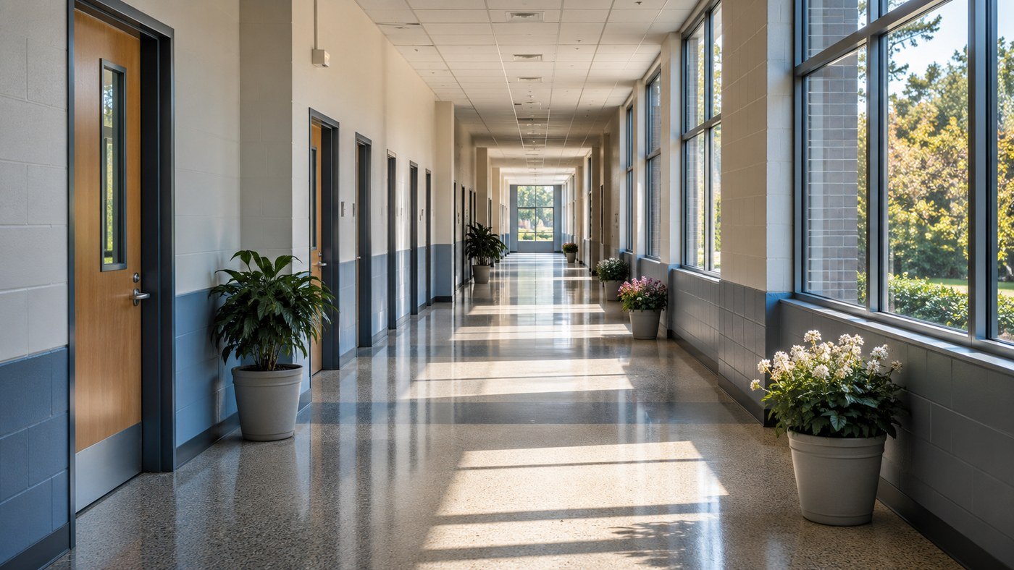
02
ВОПРОС 3 ПОВЕСТКИ
Указ Президента
от 20.07.2026 № 498
Гарантии учителю действуют со дня подписания.
директоршколы.рф
10
Notes:
НА ЭКРАНЕ: фотография-разделитель, номер 02, заголовок про Указ № 498.
РЕЧЬ: «Переходим к третьему вопросу повестки — Указу Президента от 20.07.2026 № 498. Разберём каждую гарантию учителю отдельно и сразу скажем, что делает школа».
СВОИМИ СЛОВАМИ: перед этим вопросом сделайте паузу — дальше идёт основная часть заседания.
ВРЕМЯ: 1 мин.

Slide 11
ДЕЙСТВУЕТ С 20 ИЮЛЯ 2026 ГОДА
Что указ гарантирует учителю
01
02
03
Профессиональное развитие
Наставничество не менее года
Звание «Ветеран труда»
Весь период педагогической деятельности, с методическим сопровождением по профилю.
Для тех, кто впервые приступил к педагогической деятельности.
При стаже педагогической работы не менее 25 лет.
04
05
06
Музеи и электронные ресурсы
Юридическая помощь бесплатно
Защита жизни и здоровья
Музеи — не реже раза в месяц. Ресурсы за счёт бюджета — бесплатно.
По вопросам педагогической деятельности, включая трудовые права.
От угрозы причинения вреда в связи с педагогической деятельностью.
директоршколы.рф
11
Notes:
НА ЭКРАНЕ: шесть плиток с гарантиями учителю по указу.
РЕЧЬ: «Указ Президента действует со дня подписания, с 20 июля 2026 года. На экране шесть гарантий, которые он закрепляет. Профессиональное развитие — весь период педагогической деятельности, с методическим сопровождением по профилю. Наставничество не менее года — для тех, кто впервые приступил к педагогической деятельности, назначение мы разберём в вопросе 4 этой повестки. Звание «Ветеран труда» — при стаже педагогической работы не менее двадцати пяти лет. Музеи — не реже раза в месяц, электронные образовательные ресурсы за счёт бюджета — бесплатно. Юридическая помощь бесплатно — по вопросам педагогической деятельности, включая трудовые права. Защита жизни и здоровья — от угрозы вреда в связи с педагогической деятельностью».
СВОИМИ СЛОВАМИ: если в вашем регионе действует своя мера поддержки, назовите её отдельно.
ВРЕМЯ: 8 мин.

Slide 12
УКАЗ № 498
Что обязано сделать Правительство
СРОК — ШЕСТЬ МЕСЯЦЕВ СО ДНЯ ВСТУПЛЕНИЯ В СИЛУ
ЧТО ЭТО ЗНАЧИТ СЕЙЧАС
до 20 января 2027
Даты выдачи удостоверения и новых правил нагрузки пока нет ни в одном акте.
Меры поддержки, действующие в регионе, снижать нельзя: это записано в самом указе.
Первоочередной приём детей учителей в детский сад — рекомендация субъектам Российской Федерации, а не обязанность школы.
Единый образец удостоверения учителя и порядок его выдачи.
Уточнённые требования к режиму рабочего времени и объёму учебной нагрузки.
Изменения в законодательство под перечисленные меры поддержки.
директоршколы.рф
12
Notes:
НА ЭКРАНЕ: срок до 20 января 2027 года, три пункта поручения Правительству, справка «что это значит сейчас».
РЕЧЬ: «У Правительства есть шесть месяцев со дня вступления указа в силу, срок истекает 20 января 2027 года. К этому сроку должны появиться единый образец удостоверения учителя и порядок его выдачи, уточнённые требования к режиму рабочего времени и объёму учебной нагрузки, изменения в законодательство под перечисленные меры поддержки. Пока удостоверения нет, оформлять его по собственной инициативе не нужно — как только выйдет акт, порядок получения доведём до каждого. Меры поддержки, которые уже действуют в регионе, указ снижать не разрешает: то, что вы получаете сейчас, у вас не забирают. Приём детей учителей в детский сад в первоочередном порядке — это рекомендация субъектам Российской Федерации, обязанности школы указ здесь не устанавливает».
СВОИМИ СЛОВАМИ: уточните по своему региону, принят ли акт о приёме детей учителей в детский сад.
ВРЕМЯ: 6 мин.

Slide 13
ВОПРОС 3 ПОВЕСТКИ
Что школа делает по указу № 498
Действие | Исполнитель | Срок
Ознакомить каждого педагогического работника с полным перечнем гарантий | Директор | 1 сентября 2026
Назначить ответственного за информирование о мерах поддержки | Директор | 1 сентября 2026
Закрепить наставников за впервые приступающими к работе | [должность, Ф.И.О.] | 5 сентября 2026
Составить список работников со стажем 25 лет и более и уведомить их | Специалист по кадрам | 15 сентября 2026
Подтверждение исполнения: лист ознакомления с подписью каждого работника, приказ о назначении ответственного, приказ о закреплении наставников, утверждённый список работников со стажем.
директоршколы.рф
13
Notes:
НА ЭКРАНЕ: таблица из четырёх действий школы по указу с исполнителем и сроком.
РЕЧЬ: «На экране четыре действия школы по указу № 498. Ознакомить каждого педагогического работника с полным перечнем гарантий — директор, срок 1 сентября 2026 года. Назначить ответственного за информирование о мерах поддержки — тоже к 1 сентября. Закрепить наставников за впервые приступившими к работе — срок 5 сентября. Составить список работников со стажем двадцать пять лет и более и уведомить их — специалист по кадрам, срок 15 сентября. Подтверждение исполнения — лист ознакомления с подписью каждого работника, приказ о назначении ответственного, приказ о закреплении наставников и утверждённый список работников со стажем».
СВОИМИ СЛОВАМИ: впишите фамилии ответственных по своему штатному расписанию.
ВРЕМЯ: 5 мин.

Slide 14

03
ВОПРОС 4 ПОВЕСТКИ
Наставничество
в 2026/2027 учебном году
Кто закреплён, за кем и на какой срок.
директоршколы.рф
14
Notes:
НА ЭКРАНЕ: фотография-разделитель, номер 03, заголовок про наставничество.
РЕЧЬ: «Переходим к четвёртому вопросу повестки — наставничеству. На следующем слайде — кто из наставников закреплён за кем и на какой срок».
СВОИМИ СЛОВАМИ: если список наставников менялся перед заседанием, проверьте слайд 15 заранее.
ВРЕМЯ: 1 мин.

Slide 15
ВОПРОС 4 ПОВЕСТКИ
Наставники и наставляемые
Наставляемый (Ф.И.О.) | Предмет, класс | Наставник (Ф.И.О.) | Срок
[Ф.И.О.] | [предмет] | [Ф.И.О.] | не менее года
[Ф.И.О.] | [предмет] | [Ф.И.О.] | не менее года
[Ф.И.О.] | [предмет] | [Ф.И.О.] | не менее года
[Ф.И.О.] | [предмет] | [Ф.И.О.] | не менее года
КАК ЭТО ОФОРМЛЯЕТСЯ
Приказ о закреплении наставника: срок не менее одного года со дня начала педагогической деятельности, а не со дня приказа.
План работы наставника с наставляемым, подписанный обоими.
Содержание, объём работы наставника и доплата — соглашением сторон по статье 351.8 Трудового кодекса; о досрочной отмене поручения предупреждают не позднее чем за три рабочих дня.
директоршколы.рф
15
Notes:
НА ЭКРАНЕ: таблица наставник — наставляемый — предмет — срок, ниже — порядок оформления.
РЕЧЬ: «На экране список наставников и наставляемых педагогов на этот учебный год. Наставничество оформляется приказом о закреплении, срок не менее одного года. Срок отсчитывается со дня начала педагогической деятельности наставляемого, это указывается в самом приказе. К приказу прилагается план работы наставника с наставляемым, подписанный обоими. Содержание, объём работы наставника и доплата определяются соглашением сторон по статье 351.8 Трудового кодекса. О досрочной отмене поручения наставнику предупреждают не позднее чем за три рабочих дня».
СВОИМИ СЛОВАМИ: назовите фамилии наставников и наставляемых со слайда, подтвердите, что план работы уже подписан.
ВРЕМЯ: 9 мин.

Slide 16
04
ВОПРОС 5 ПОВЕСТКИ
Проект решения
педагогического совета
Тринадцать пунктов. Голосование по решению в целом.
директоршколы.рф
16
Notes:
НА ЭКРАНЕ: фотография-разделитель, номер 04, заголовок про проект решения.
РЕЧЬ: «Переходим к пятому вопросу повестки — проекту решения педагогического совета. В проекте тринадцать пунктов, голосуем по решению в целом».
СВОИМИ СЛОВАМИ: держите под рукой бумажную распечатку проекта решения на случай сбоя техники.
ВРЕМЯ: 1 мин.

Slide 17
ПРОЕКТ РЕШЕНИЯ, ПУНКТЫ 1–4
Локальные акты и информационная открытость
1
Привести локальные акты об обучении по охране труда в соответствие с постановлением № 805
2
Заменить в локальных актах ссылки на утратившие силу санитарные правила
Исполнитель: [должность, Ф.И.О.]
Срок: 31 августа 2026
Исполнитель: [должность, Ф.И.О.]
Срок: 1 сентября 2026
3
Актуализировать раздел сайта «Сведения об образовательной организации»
4
Довести до педагогических работников гарантии по указу № 498
Исполнитель: Директор
Срок: 1 сентября 2026
Исполнитель: [должность, Ф.И.О.]
Срок: 1 сентября 2026
директоршколы.рф
17
Notes:
НА ЭКРАНЕ: пункты 1–4 проекта решения с исполнителем и сроком.
РЕЧЬ: «Зачитываю пункты проекта решения, после каждого — возможность внести правку. Пункт первый: привести локальные акты об обучении по охране труда в соответствие с постановлением № 805, срок 31 августа 2026 года. Пункт второй: заменить в локальных актах ссылки на утратившие силу санитарные правила, срок 1 сентября 2026 года. Пункт третий: актуализировать раздел сайта «Сведения об образовательной организации», срок 1 сентября 2026 года. Пункт четвёртый: довести до педагогических работников гарантии по указу № 498, исполнитель — директор, срок 1 сентября 2026 года».
СВОИМИ СЛОВАМИ: впишите фамилии ответственных по каждому пункту перед печатью раздатки.
ВРЕМЯ: 5 мин.

Slide 18
ПРОЕКТ РЕШЕНИЯ, ПУНКТЫ 5–8
Меры поддержки и охрана труда
5
Назначить ответственного за информирование работников о мерах поддержки
6
Закрепить наставников за учителями, впервые приступающими к работе
Исполнитель: Директор
Срок: 1 сентября 2026
Исполнитель: [должность, Ф.И.О.]
Срок: 5 сентября 2026
7
Организовать учёт стажа для присвоения звания «Ветеран труда»
8
Пересмотреть состав комиссии по проверке знаний требований охраны труда
Исполнитель: Специалист по кадрам
Срок: 15 сентября 2026
Исполнитель: Специалист по охране труда
Срок: 31 августа 2026
директоршколы.рф
18
Notes:
НА ЭКРАНЕ: пункты 5–8 проекта решения с исполнителем и сроком.
РЕЧЬ: «Пункт пятый: назначить ответственного за информирование работников о мерах поддержки, исполнитель — директор, срок 1 сентября 2026 года. Пункт шестой: закрепить наставников за учителями, впервые приступающими к работе, срок 5 сентября 2026 года. Пункт седьмой: организовать учёт стажа для присвоения звания «Ветеран труда», исполнитель — специалист по кадрам, срок 15 сентября 2026 года. Пункт восьмой: пересмотреть состав комиссии по проверке знаний требований охраны труда, исполнитель — специалист по охране труда, срок 31 августа 2026 года».
СВОИМИ СЛОВАМИ: впишите фамилии ответственных по каждому пункту.
ВРЕМЯ: 5 мин.

Slide 19
ПРОЕКТ РЕШЕНИЯ, ПУНКТЫ 9–12
Дисциплина, аттестация, контроль сроков
9
Актуализировать правила внутреннего распорядка обучающихся в части средств связи
10
Довести до классных руководителей 9-х классов изменения порядка аттестации
Исполнитель: [должность, Ф.И.О.]
Срок: 1 сентября 2026
Исполнитель: [должность, Ф.И.О.]
Срок: 1 октября 2026
11
Включить в план внутришкольного контроля проверку сроков действия актов
12
Передать в кадровую службу сведения о применённых мерах поддержки
Исполнитель: [должность, Ф.И.О.]
Срок: 1 октября 2026
Исполнитель: [должность, Ф.И.О.]
Срок: 1 октября 2026
директоршколы.рф
19
Notes:
НА ЭКРАНЕ: пункты 9–12 проекта решения с исполнителем и сроком.
РЕЧЬ: «Пункт девятый: актуализировать правила внутреннего распорядка обучающихся в части средств связи, срок 1 сентября 2026 года. Пункт десятый: довести до классных руководителей девятых классов изменения порядка аттестации, срок 1 октября 2026 года. Пункт одиннадцатый: включить в план внутришкольного контроля проверку сроков действия актов, срок 1 октября 2026 года. Пункт двенадцатый: передать в кадровую службу сведения о применённых мерах поддержки, срок тот же — 1 октября 2026 года».
СВОИМИ СЛОВАМИ: впишите фамилии ответственных по каждому пункту.
ВРЕМЯ: 5 мин.

Slide 20
ПРОЕКТ РЕШЕНИЯ, ПУНКТ 13
Контроль исполнения и голосование
Контроль за исполнением решения возложить на [должность, Ф.И.О.].
Информацию о ходе исполнения каждого пункта заслушать [дата очередного заседания]. Пункты, не выполненные к сроку, фиксируются в протоколе с причиной и новым сроком.
ГОЛОСОВАНИЕ ПО РЕШЕНИЮ В ЦЕЛОМ
Присутствовали
«За»
«Против»
«Воздержались»
[__]
[__]
[__]
[__]
Решение принято. Протокол № [__] от [дата].
директоршколы.рф
20
Notes:
НА ЭКРАНЕ: пункт 13 о контроле исполнения и таблица голосования.
РЕЧЬ: «Пункт тринадцатый: контроль за исполнением решения возлагается на [должность, Ф.И.О.]. Информацию о ходе исполнения каждого пункта заслушаем на [дата очередного заседания]. Пункты, не выполненные к сроку, фиксируются в протоколе с причиной и новым сроком. Переходим к голосованию по решению в целом. Кто за — поднимите руки, кто против, кто воздержался. Секретарь считает голоса и вписывает результат в протокол».
СВОИМИ СЛОВАМИ: объявите итоговые числа присутствовавших и голосов, впишите номер и дату протокола.
ВРЕМЯ: 4 мин.

Slide 21
ПОСЛЕ ЗАСЕДАНИЯ
Сводка сроков по решению
Срок | Что должно быть сделано | Чем подтверждается
31 августа 2026 | Локальные акты по охране труда и состав комиссии по проверке знаний | Приказ, лист ознакомления, протокол по новой форме
1 сентября 2026 | Ссылки на санитарные правила, раздел сайта, правила внутреннего распорядка, ознакомление с указом № 498 | Приказы, акт проверки сайта, лист ознакомления
5 сентября 2026 | Наставники закреплены, планы работы подписаны | Приказ о наставничестве, планы работы
15 сентября 2026 | Список работников со стажем 25 лет и более, уведомления выданы | Утверждённый список, отметки о получении
1 октября 2026 | Изменения порядка аттестации доведены, план внутришкольного контроля дополнен, сведения переданы в кадровую службу | Протоколы совещаний, план контроля, сопроводительная записка
директоршколы.рф
21
Notes:
НА ЭКРАНЕ: таблица сроков после решения — что сделано и чем подтверждается.
РЕЧЬ: «На экране сводная таблица всех сроков по принятому решению: что должно быть сделано и чем подтверждается каждый срок, от 31 августа до 1 октября 2026 года. Раздайте эту таблицу ответственным сразу после заседания, она пригодится на совещании при директоре для контроля исполнения».
СВОИМИ СЛОВАМИ: не требуется, таблица собирает уже названные сроки.
ВРЕМЯ: 3 мин.

Slide 22
ИСТОЧНИКИ
Официальные тексты
Указ Президента Российской Федерации от 20.07.2026 № 498 «О дополнительных мерах поддержки учителей»
publication.pravo.gov.ru/document/0001202607200005
СП 2.4.2.4283-26 — постановление Главного государственного санитарного врача от 02.06.2026 № 19
publication.pravo.gov.ru/document/0001202606020083
СанПиН 2.3/2.4.4282-26 — постановление от 02.06.2026 № 18
publication.pravo.gov.ru/document/0001202606020084
ЕСЛИ ССЫЛКА НЕ ОТКРЫВАЕТСЯ
Реестр отвечает только по обычному протоколу: адрес набирается с http, без буквы s.
Постановление Правительства № 805, приказы № 316 и № 313/971, Федеральный закон № 34-ФЗ опубликованы в том же реестре — поиск по номеру и дате.
директоршколы.рф
22
Notes:
НА ЭКРАНЕ: официальные тексты нормативных актов и адреса в реестре pravo.gov.ru.
РЕЧЬ: «На экране официальные тексты актов, на которые мы ссылались сегодня: указ № 498, СП 2.4.2.4283-26 и СанПиН 2.3/2.4.4282-26 с прямыми адресами в реестре pravo.gov.ru. Если ссылка не открывается, набирайте адрес с http, без буквы s — реестр отвечает только по обычному протоколу».
СВОИМИ СЛОВАМИ: не требуется.
ВРЕМЯ: 2 мин.

Slide 23
Материалы заседания
Методическая памятка по десяти темам — раздана каждому педагогу
Текст решения — у секретаря педагогического совета
Чек-лист готовности к 1 сентября — у ответственных по направлениям
Протокол оформляется в срок, установленный положением о педагогическом совете
Следующее заседание — [дата]
Спасибо за работу
директоршколы.рф
23
Notes:
НА ЭКРАНЕ: перечень материалов заседания и слова благодарности.
РЕЧЬ: «Материалы заседания у вас на руках: методическая памятка по десяти темам — у каждого педагога, текст решения — у секретаря педагогического совета, чек-лист готовности к 1 сентября — у ответственных по направлениям. Протокол оформляется в срок, установленный положением о педагогическом совете. Следующее заседание — [дата]. Спасибо за работу, коллеги».
СВОИМИ СЛОВАМИ: впишите дату следующего заседания.
ВРЕМЯ: 5 мин.

